Slide 1
Didaktika matematiky 2
IMAp09 P4 jaro 2021
Růžena Blažková

Slide 2
Délka úsečky
Co je délka úsečky?
Délka úsečky, vzdálenost dvou bodů, velikost úsečky jsou ekvivalentní pojmy
ǀABǀ =5 cm
Délka úsečky je reálné nezáporné číslo, které udává, kolikanásobkem jednotkové úsečky je daná úsečka.
Jak určíme délku úsečky – měřením
Co potřebujeme k určení délky úsečky: jednotkovou úsečku, měřidlo
Někdy se používá např. tužka, krok apod.

Slide 3
Určení délky úsečky
Úsečka AB je celočíselným násobkem jednotkové úsečky
ǀABǀ =8 cm
Úsečka CD není celočíselným násobkem jednotkové úsečky
Princip zaokrouhlování
Zjemnění měřítka ǀCDǀ =8 cm 6 mm
Zápis desetinným číslem ǀCDǀ =8,6 cm

Slide 4
Jednotky délky
Základní jednotka: 1 metr m
Díly: dm, cm, mm
Násobek: km
Převody jednotek délky
Násobení a dělení mocninami 10.
1 m = 10 dm
1 dm = 10 cm
1 cm = 10 mm
1 km = 1 000 m

Slide 5
Jednotky délky
Tabulka přímé úměrnosti
M | 1 | 2 | 3 | 4 | 5 | 6 | 7 | 8 | 9 | 10
cm | 100 | 200 | 300 | 400 | 500 | 600 | 700 | 800 | 900 | 1000

Slide 6
Mřížka k převodu jednotek měr
km |  |  | m | dm | cm | mm
0 | 0 | 0 | 0 | 0 | 0 | 0

Slide 7
Přímka
Zavedena axiomaticky
Prodloužení úsečky za oba krajní body
Označení přímky:
Pomocí dvou různých bodů, např. přímka AB
Pomocí písmen malé abecedy, např. přímka p
Aktivita: (rýsování nebo překládání papíru)
Narýsujte bod A a narýsujte přímku a, která prochází bodem A. Narýsujte jinou přímku, b, která prochází bodem A. Ještě přímku c. Kolik takových přímek můžete narýsovat?
Narýsujte bod B, který neleží na žádné z přímek a,b,c. Narýsujte přímku, která prochází body A, B. Kolik takových přímek můžete narýsovat?

Slide 8
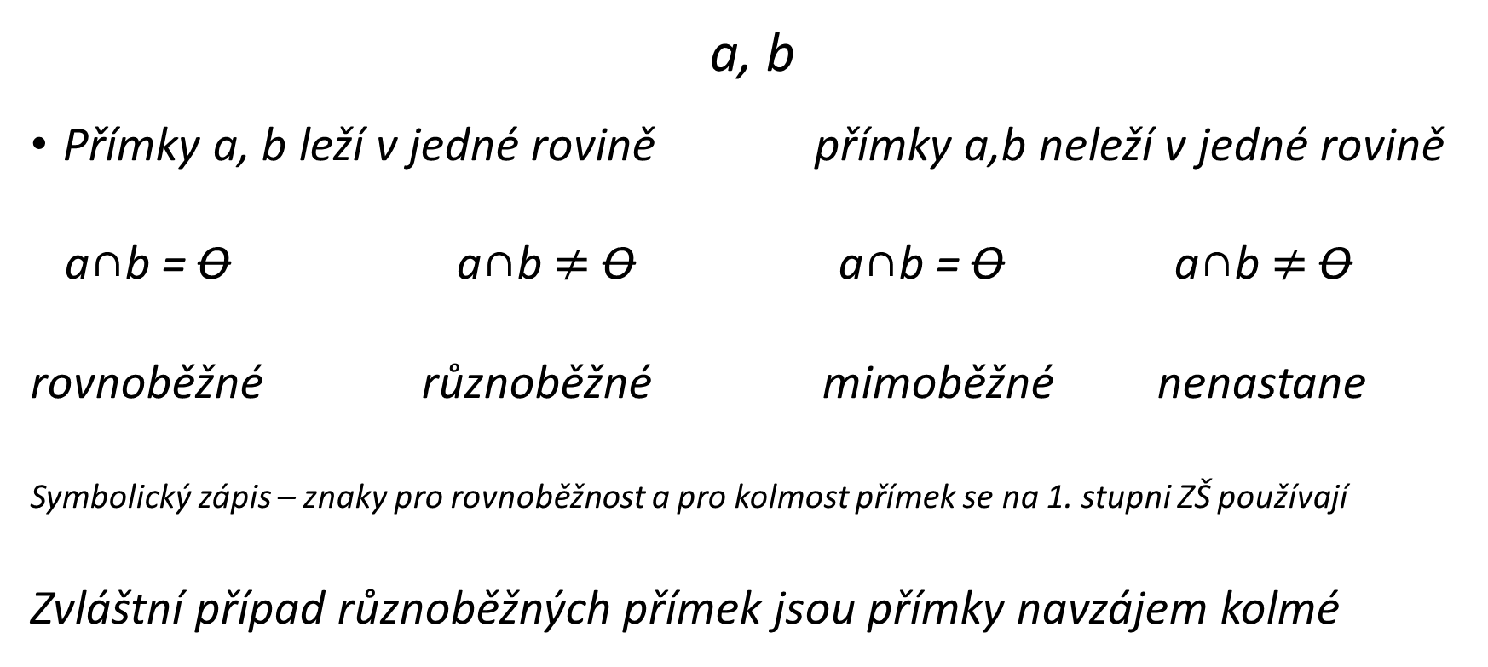
Vzájemná poloha dvou různých přímek v prostoru
a, b
Přímky a, b leží v jedné rovině přímky a,b neleží v jedné rovině
a∩b = Ꝋ a∩b $≠$ Ꝋ a∩b = Ꝋ a∩b $≠$ Ꝋ
rovnoběžné různoběžné mimoběžné nenastane
Symbolický zápis – znaky pro rovnoběžnost a pro kolmost přímek se na 1. stupni ZŠ používají
Zvláštní případ různoběžných přímek jsou přímky navzájem kolmé

Slide 9
Rovnoběžné přímky
Dvě přímky jsou rovnoběžné, právě když leží v jedné rovině a nemají společný bod
Reprezentace v reálném životě
Relace rovnoběžnosti – relace ekvivalence (R, S, T)
Rýsování rovnoběžek – základní konstrukce

Slide 10
Různoběžné přímky
Dvě přímky jsou různoběžné, právě když leží v jedné rovině a mají společný jeden bod.
Společný bod se nazývá průsečík.
Zvláštní případ různoběžných přímek – přímky navzájem kolmé
Přímky jsou navzájem kolmé, jestliže svírají pravý úhel.
(Co je pravý úhel – úhel, který je shodný se svým úhlem vedlejším)
Reprezentace v reálném životě
Vlastnosti relace kolmost
Rýsování kolmic

Slide 11
Trojúhelník
Děti poznávají v předškolním věku tvar
Ve školním věku geometrický útvar
Motivace: příklady trojúhelníků z běžného života (alespoň 5)
Jsou dány tři různé body A, B, C, které neleží v jedné přímce. Trojúhelník ABC je společná část (průnik) polorovin ABC, ACB, BCA.
Jsou dány tři různé body A, B, C, které neleží v jedné přímce. Trojúhelník ABC je uzavřená lomená čára ABC sjednocená se svou vnitřní oblastí.

Slide 12
Trojúhelník – základní pojmy
Vrcholy trojúhelníku ABC – body A, B, C
Strany trojúhelníku ABC – úsečky AB, AC, BC
Strany také označujeme malými písmeny – proti příslušnému vrcholu, např. a, b, c.
Body, které trojúhelníku patří (vnitřní, hraniční), nepatří (vnější)
Trojúhelníková nerovnost – manipulativní činnost
Součet velikostí kterýchkoliv dvou stran trojúhelníku je větší než velikost strany třetí.

Slide 13
Klasifikace trojúhelníků
Podle stran:
Různostranný, rovnoramenný, rovnostranný
Podle vnitřních úhlů:
Ostroúhlý, pravoúhlý, tupoúhlý

Slide 14
Konstrukce trojúhelníku
Ze tří stran (věta sss)
Př. narýsujte trojúhelník ABC, je-li dáno: a = 5 cm, b = 4 cm, c = 7 cm.
Konstrukce pravoúhlého trojúhelníku
a) jsou dány velikosti odvěsen (věta sus)
b) je dána velikost jedné odvěsny a přepony (věta Ssu)

Slide 15
Příčky v trojúhelníku
Využíváme úseček k procvičování učiva a základních konstrukcí
Střední příčky
Těžnice
Výšky
Osy stran
Kružnice trojúhelníku opsaná

Slide 16
Obvod trojúhelníku
Obvod trojúhelníku je délka jeho hranice
Početně
graficky

Slide 17
Čtyřúhelníky
Jsou dány čtyři různé body A, B, C, D v rovině a žádné tři z nich neleží na jedné přímce. Sjednocení trojúhelníků ABD a BDC nazveme čtyřúhelníkem ABCD právě tehdy, když průnikem těchto trojúhelníků je úsečka BD.
Čtyřúhelníky konvexní, nekonvexní

Slide 18
Klasifikace čtyřúhelníků
Různoběžné strany RŮZNOBĚŽNÍKY – deltoid
Alespoň jedna dvojice rovnoběžných stran
Právě jedna dvojice rovnoběžných stran LICHOBĚŽNÍKY
Dvě dvojice rovnoběžných stran ROVNOBĚŽNÍKY

Slide 19
Klasifikace rovnoběžníků
ROVNOBĚŽNÍKY
Sousední strany jsou na sebe kolmé Sousední strany nejsou kolmé
PRAVOÚHELNÍKY KOSODÉLNÍKY
Sousední strany Sousední strany Sousední strany Sousední strany jsou shodné nejsou shodné jsou shodné nejsou shodné
ČTVEREC OBDÉLNÍK KOSOČTVEREC KOSODÉLNÍK

Slide 20
ROVNOBĚŽNÍKY
Rovnoběžník je čtyřúhelník, jehož protější dvojice stran jsou rovnoběžné. D C
A B
Protější strany jsou shodné
Protější úhly jsou shodné
Úhlopříčky se půlí
Rovnoběžník je středově souměrný útvar

Slide 21
Obdélník
Obdélník je rovnoběžník, jehož sousední strany jsou na sebe kolmé a nejsou shodné.
K vlastnostem rovnoběžníků se přidává:
Úhlopříčky obdélníku jsou shodné
Obdélníku lze opsat kružnici
Obdélník je souměrný podle dvou os souměrnosti

Slide 22
Čtverec
Čtverec je rovnoběžník, jehož sousední strany jsou na sebe kolmé a jsou shodné.
K vlastnostem rovnoběžníku a obdélníku se přidává:
Úhlopříčky jsou na sebe kolmé
Čtverci lze opsat i vepsat kružnici
Čtverec je souměrný podle čtyř os souměrnosti

Slide 23
Konstrukce čtverce a obdélníku

Slide 24
Obvod obdélníku, obvod obvod čtverce

Slide 25
Obsah obdélníku, obsah čtverce

